Slide 1
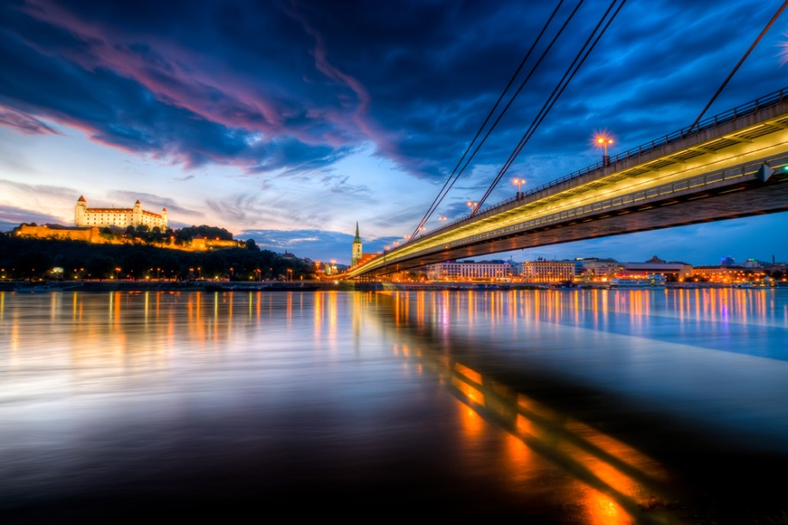
Bratislava
Kristína Antalcová 9.B

Slide 2
História
Založili ju na brehu rieky Dunaj.
Už v minulosti tu bolo príjemné podnebie a krajina poskytovala dostatok zdrojov na obživu.

Slide 3
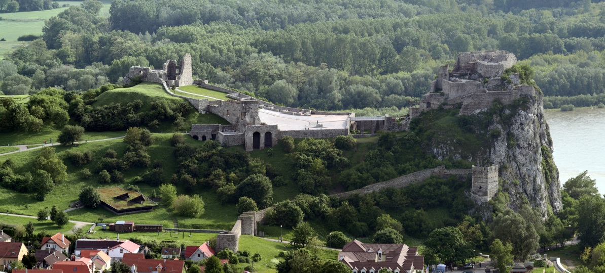
Bratislavu obývali- Kelti a Rimania , 6.stor.-slovanské kmene
Významné stredisko ( Bratislavský hrad a hrad Devín) –veľkomoravská ríša
V minulosti sa dalo dohovoriť viac jazykmi:
nemčina, maďarčina, slovenčina

Slide 4
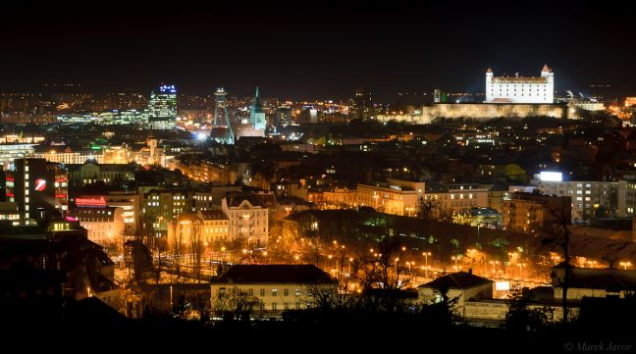
Súčasnosť Bratislavy
Bratislava je hlavné, najľudnatejšie a rozlohou najväčšie mesto Slovenska.
Je aj sídlom Bratislavského samosprávneho kraja.

Slide 5
Obyvateľstvo a Rozloha
Počet obyvateľov - v Bratislave žije 465 327 obyvateľov, čo je najviac v histórii mesta!
Rozloha:
367,584 km²,
Bratislava sa delí na 5 okresov a tie spolu na 17 mestských častí.

Slide 6
Poloha
Nachádza sa v strednej Európe.
Rozprestiera sa po oboch brehoch rieky Dunaj, na upätí pohoria Malé Karpaty.
Je jediným hlavným mestom na svete, ktoré hraničí súčasne s dvoma krajinami (Maďarsko,Rakúsko).

Slide 7
Podnebie
Bratislava sa nachádza v miernom podnebnom pásme, ktoré je charakteristické výrazným rozdielom medzi teplotami v lete a v zime a striedajúcimi sa 4 ročnými obdobiami.
Priemerná ročná teplota je okolo 9,9 °C.

Slide 8
Sídla
Sídli tu prezident, parlament, vláda, ministerstvá, veľvyslanectvá a rôzne úrady.
V Bratislave má svoje sídlo niekoľko univerzít, vysokých škôl, divadiel, múzeí a iných kultúrnych ustanovizní .
Napríklad, Slovenská národná galéria, Slovenské národné múzeum a Slovenské národné divadlo.

Slide 9
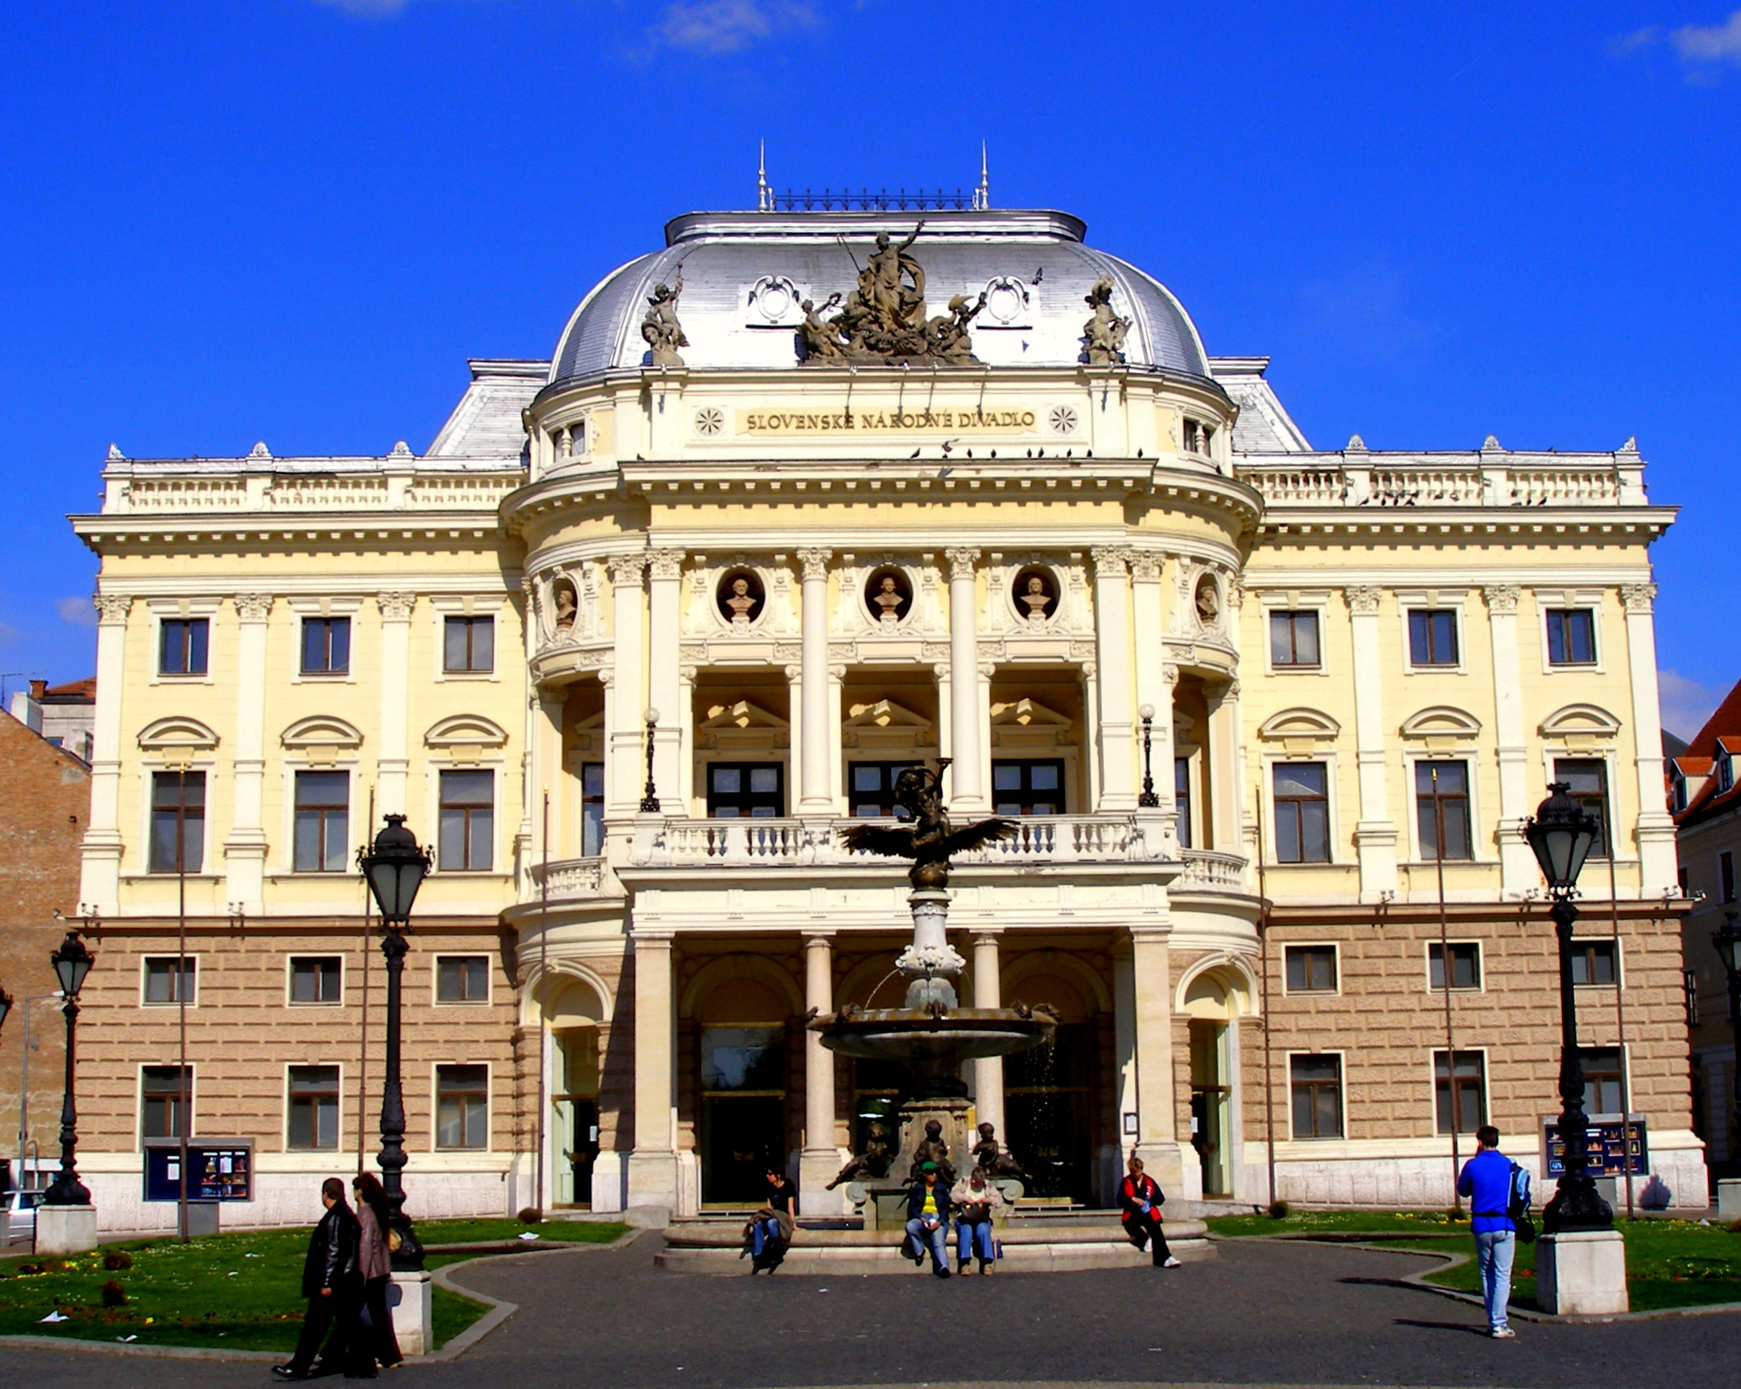

Slide 10
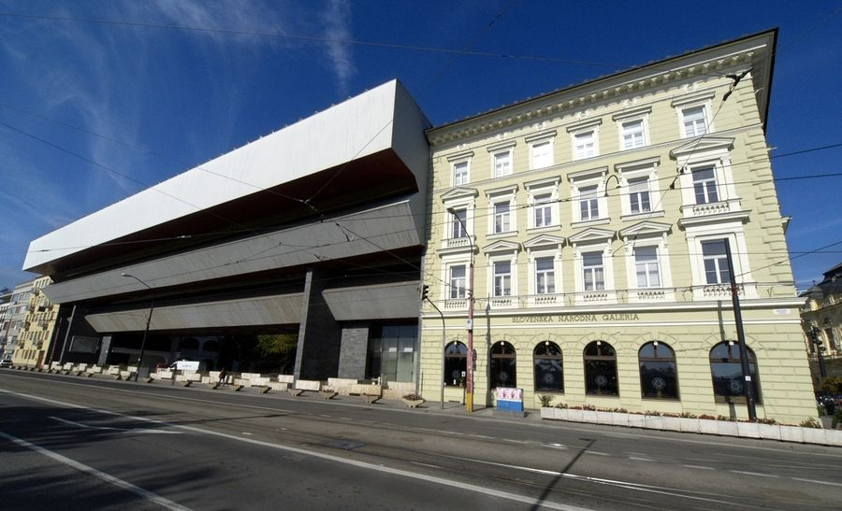

Slide 11
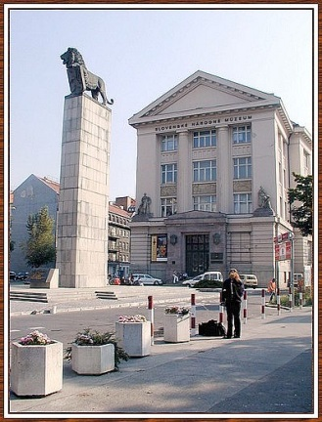

Slide 12
Bratislava je mesto bohaté na pamiatky. Mestská pamiatková rezervácia je jedna z najväčších na Slovensku.
Dominantou je štvorvežový Bratislavský hrad, vedľa ktorého sa nachádza budova Národnej rady Slovenskej republiky a neďaleko Dóm svätého Martina.

Slide 13
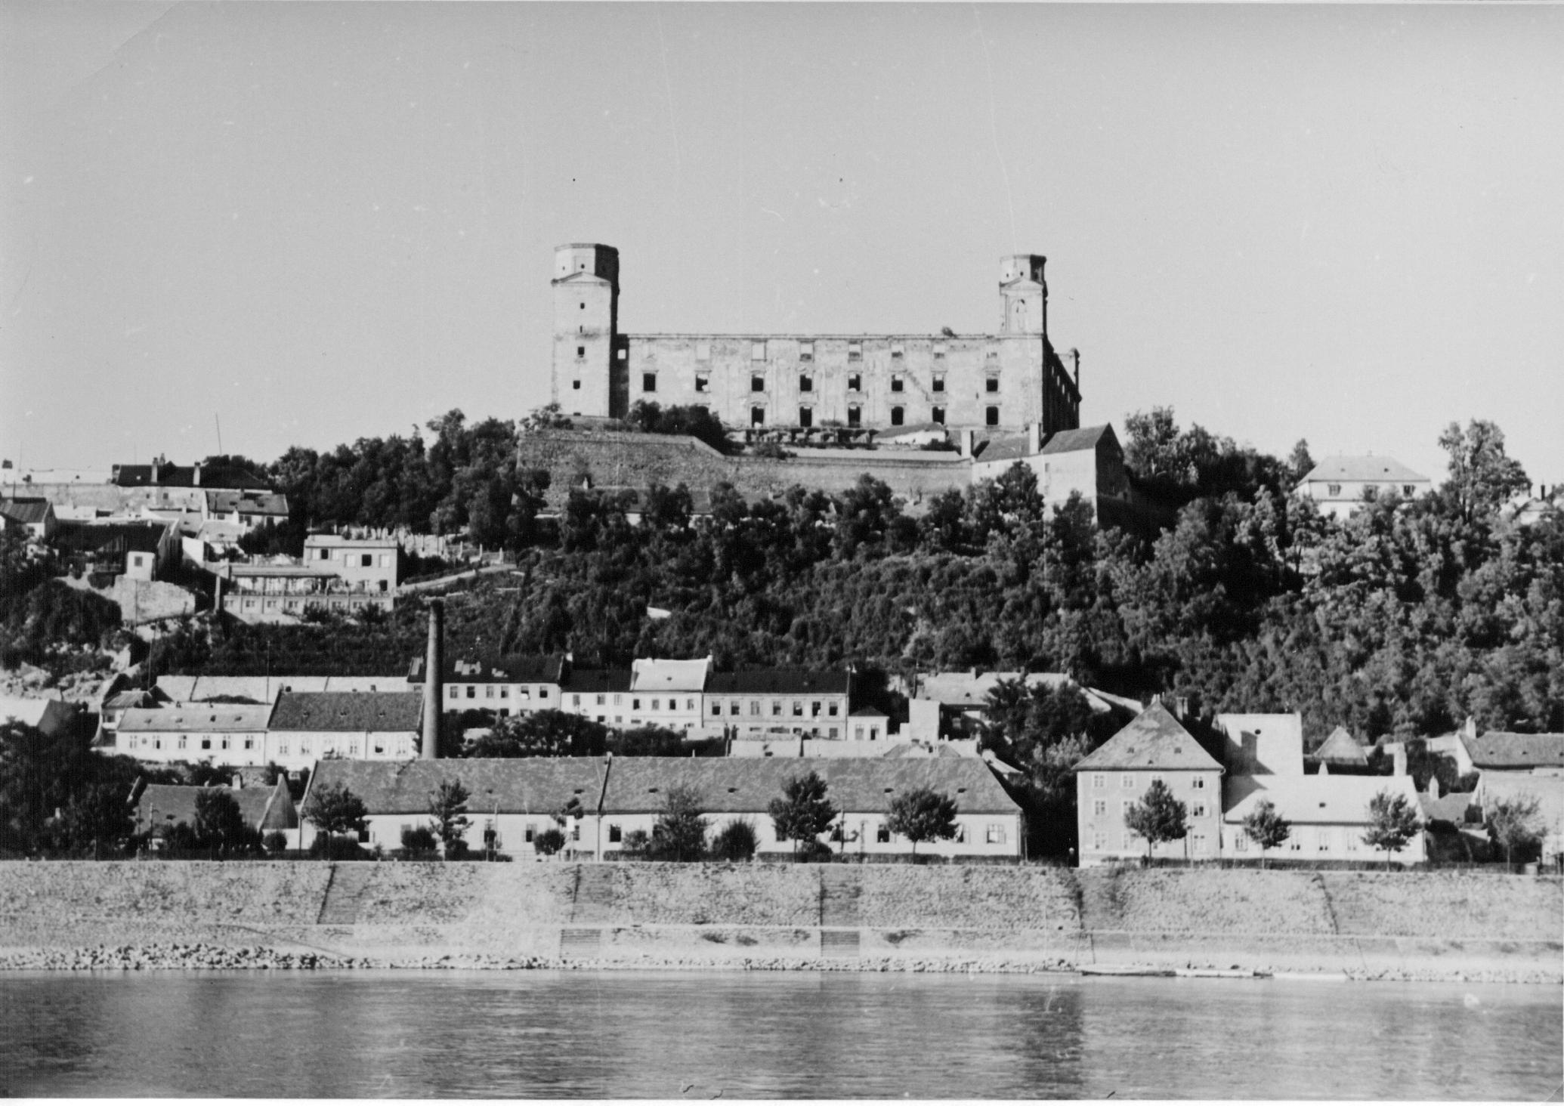
Bratislavský hrad v minulosti

Slide 14
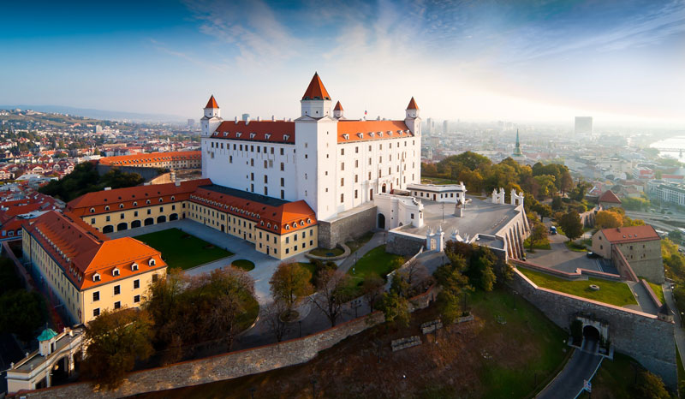
Hrad dnes

Slide 15
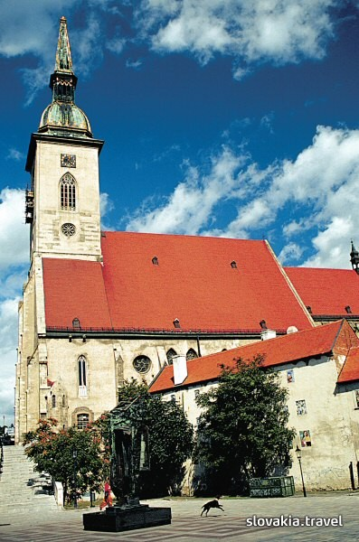
Dóm svätého Martina

Slide 16
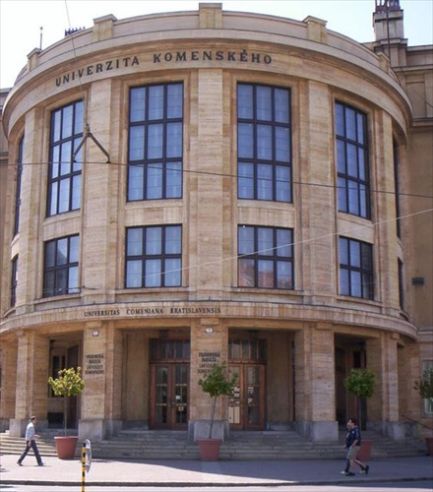
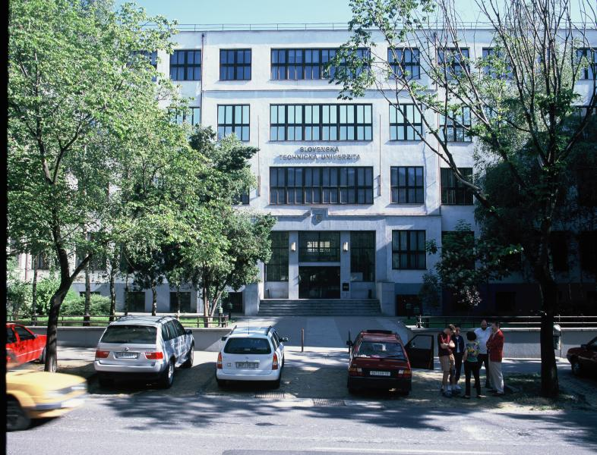
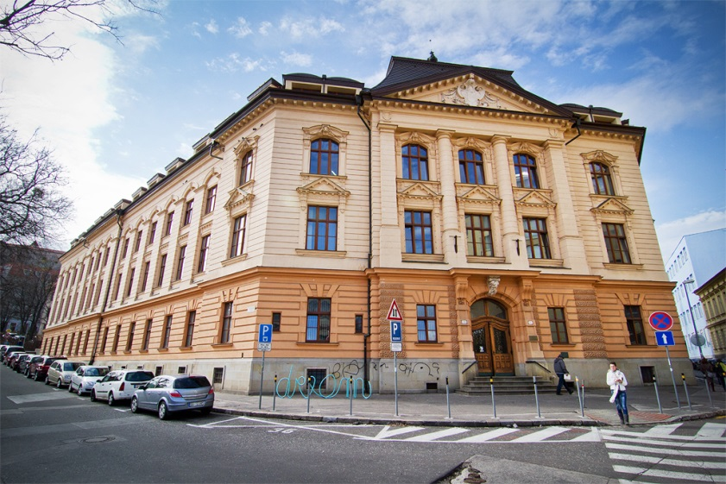
Vzdelávanie
Univerzita Komenského
STU(Slovenská technická univerzita)
Vysoká škola múzických umení

Slide 17
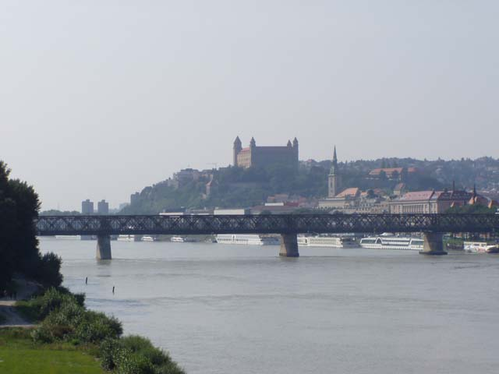
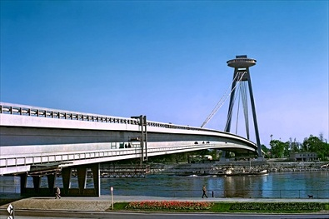
Mosty v Bratislave
Starý most
Nový most (Most SNP)
Prístavný most
Most Lafranconi
Most Apollo

Slide 18
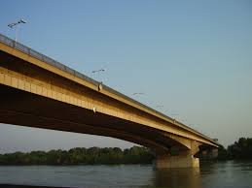
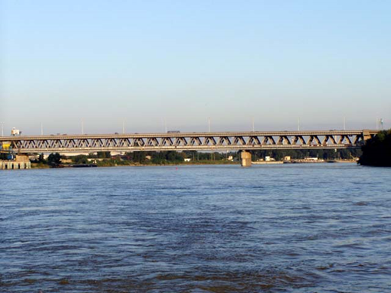
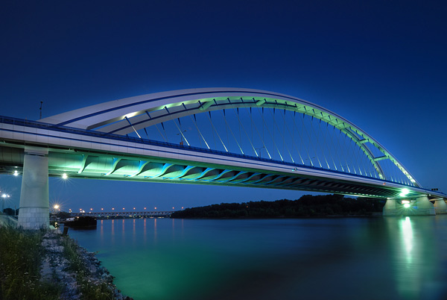

Slide 19
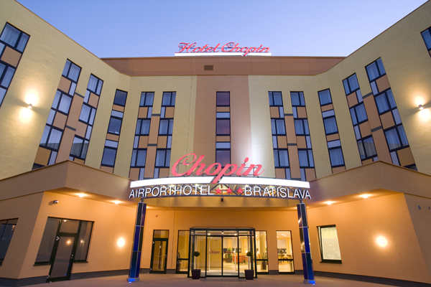
Cestovný ruch
Historické pamiatky kultúrne, obchodné podujatia, hotely, podujatia, kúpaliská, jazerá

Slide 20
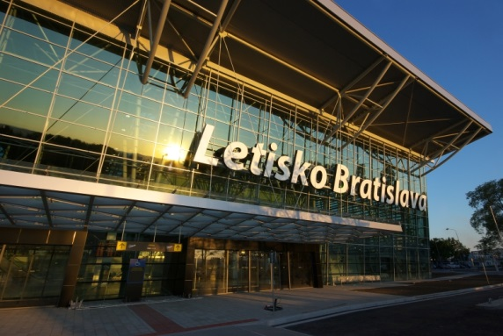
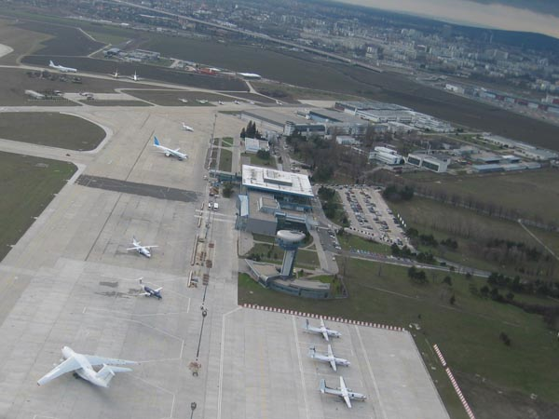
Letisko

Slide 21


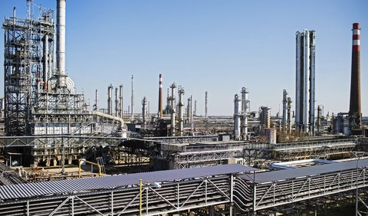
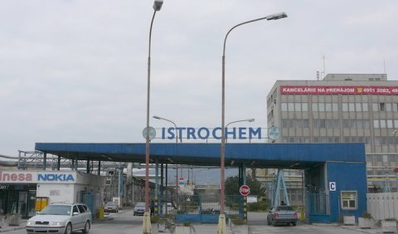
Priemysel
Chemický priemysel :
Slovnaft (benzín,nafta)
Istrochem (chemikálie,gumárenske výrobky)

Slide 22
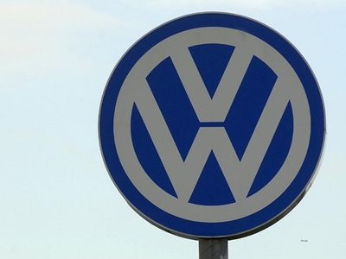
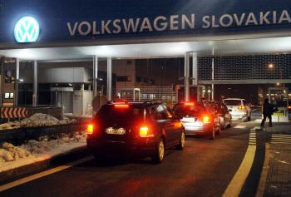
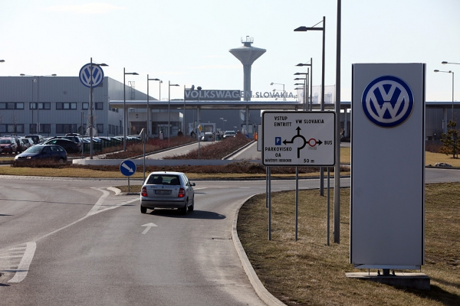
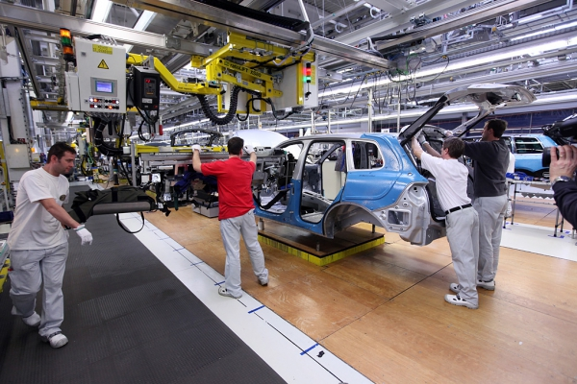
Strojársky priemysel:
Volkswagen

Slide 23

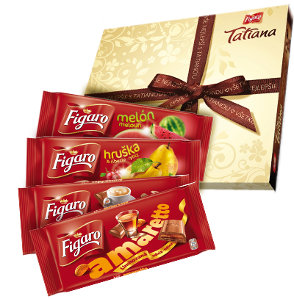
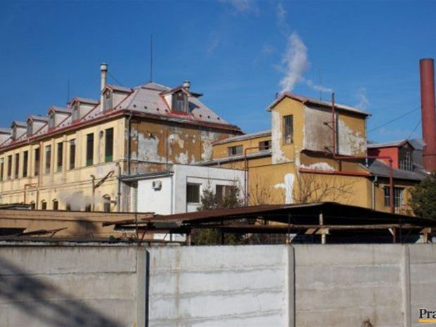
Potravinársky priemysel :
Figaro- sladkosti ,čokolády

Slide 24
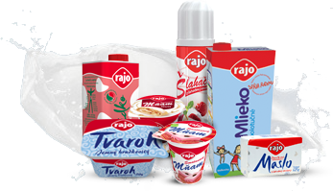

Rajo – mliečne výrobky

Slide 25
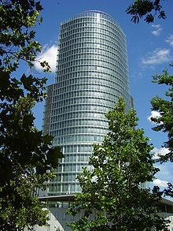
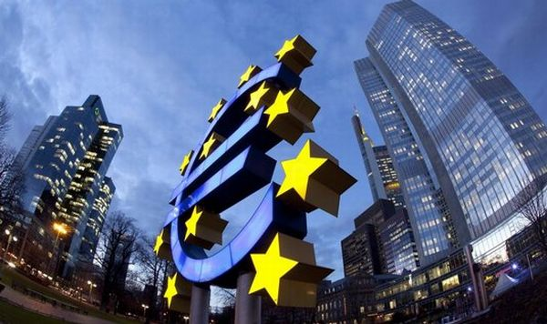

Bratislavský kraj je najbohatší kraj Slovenska
viac ako 75 % obyvateľov Bratislavy pracuje v sektore služieb, zloženom hlavne z obchodu, bankovníctva, informačných technológií, telekomunikácií, turizmu ...

Slide 26
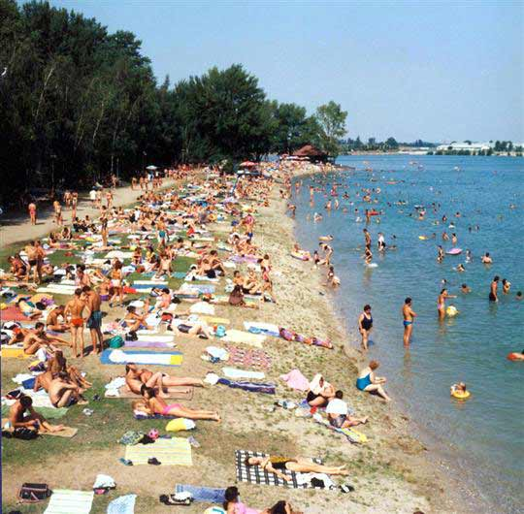
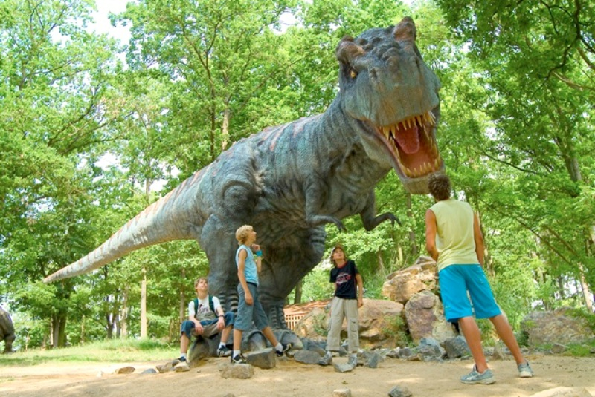
Relax
Zlaté piesky
ZOO+DINOPARK
Zimný štadión
Kúpaliská
Divadlo
Turistika
A veľa iných atrakcií

Slide 27
Ďakujem za pozornosť.

